Slide 1

* JavaScript Engine
Eng / Farha Abu-Gazala
Notes:
JavaScript Engine

Slide 2
* JavaScript Engine
What is it used for?!
Ways to run it
Developments
Common in the last period

Slide 3
* JavaScript Engine :
يعني اي الكلام ده ؟ يعني دلوقتي أنا معايا الإله و معايا الكلام ال المبرمج كتبه طيب هي الإله ملهاش ودان و لا عيون تقرأ الكلام ده فبالتالي تفهمه يبقي كده انا محتاج حد يشرح ليها الي انا بقوله
A JavaScript engine is a software component that executes JavaScript code
ف الحاله دي بقي أنا بحتاج وسيط اه والله زي ما بقولك كده
استني بس انت رايح فين

Slide 4
دلوقتي لو انت بتتكلم مع حد من بلد تانيه انت محتاج يا أما تعرف اللغه ال هو بيتكلم بيها يا أما مترجم يفهمك الكلام إلي هو بيقوله بالضاااابط الله ينور عليك الي هو الوسيط او بلغه المبرمجين “المترجم” ف الحاله دي بقي -انا بديله ملف JavaScript وهو بقي يفهمه و يروح كده يترجم للإله الكلام العظيم ده كله -ف الآله بدروها تنفذ الي اتقال ليها و هنا بقي هنبدأ نلاحظ وجود كذا شكل منه

Slide 5
يعني ؟! هقولك يا سيدي دلوقتي عندك تلت طرق بنحول فيها للغه الاله بس قبل مقولك انا محتاج اعرفك كام حاجه

Slide 6
أنه فيه كذا إصدار 1- V8 : from Google is the most used JavaScript engine. Google Chrome and the many other Chromium-based browsers use it, as do applications built with CEF, Electron, or any other framework that embeds Chromium. Other uses include the Node js and Deno runtime systems. الخلاصه أنه في 2008 تم إصدار النسخه دي و الي هي حاليا شغاله علي Google chrome بل و المفضله عند مستخدمي Node.js

Slide 7
2- SpiderMonkey : is developed by Mozilla for use in Firefox and its forks. The GNOME Shell uses it for extension support. 3-JavaScriptCore : is Apple’s engine for its Safari browser. Other WebKit-based browsers also use it. KJS from KDE was the starting point for its development.

Slide 8
4- Chakra : is the engine of the Internet Explorer browser. It was also forked by Microsoft for the original Edge browser, but Edge was later rebuilt as a Chromium-based browser and thus now uses V8. نقدر نقول إن احنا استخدمنا دلوقتي V8 Engine بس ده ميمنعش أن في مواقع قايمه علي انواع تانيه

Slide 9
المهم أخدتكم أنا من حته لحته اي بقي حوار أنواعه دي عندنا تلت انواع قولنا أي هما و اي الفرق بينهم يلا بينا

Slide 10
الانواع :
1- Compiler الكومبيلر بيمسك الكود كله يحوله لل Machine code وبعدها يعمله Execution بمعني اوضح انه بيفهم الإله وبعدها بينفذ و ده عكس تمام النوع التاني

Slide 11
2- interpreter بيمشي line by line بالضبط سطر سطر و بيعمل Execution لسطر سطر وبعدها يحوله ل Machine code وده بيخليه ابطي من ال Compiler لكن واقعيا هو ابسط منه ملاحظه بنقول علي Compiler A head of time compilation

Slide 12
3- Just-In-Time Compilation (JIT Compiler) من الآخر مميزات الأتنين مع بعض الفكره فيه أن مع كل مره بينفذ كود بيحتفظ بنفس النسخه جواه ييتقال أنه بيعمل كود محسن بحيث أنه مش كل مره يروح في المكان المتخزن فيه يعمل كل العمليات دي تاني مدام هي هي نفس العمليه
طيب لو العمليه اتغيرت ف الحاله دي بيرجع ينفذ تاني الخطوات وبعدها برضو بيحتفظ بنسخه كود محسن ولكن علي اخر خطوه

Slide 13
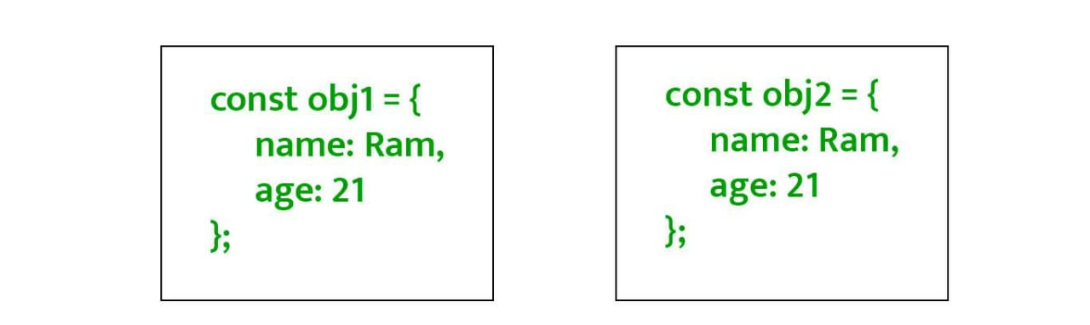
في المثال ده بيوضحلك أن انت عندك Two object و كل واحد شايل متغيرين واحد string و التاني Number و بنفس الترتيب في المره الاولي هيمشي الخطوات عادي و هيعمل نسخه محسنه لما يجي يشتغل ع التاني مش هيرجع يعيد نفس الخطوات ال عملها تاني و كده أداء البرنامج بقي أسرع

Slide 14
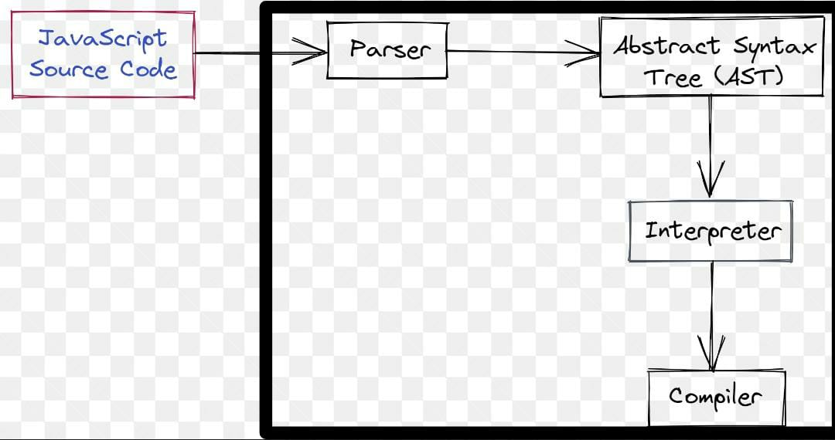
كده يعتبر مش ناقصنا غير شيء واحد بس ده بيحصل ازاي ؟!!!

Slide 15
اول حاجه الي هي الكود ال هيتاخد عشان يترجم حلو اوي عندنا اول حاجه اسمها 1- lexical analysis دي بتخليني اعمل parsing الكود و منها اي ال بيحصل ؟!! الكود بيتكسر ل أجزاء صغيره عشان تتفهم بتسمي tokens
مثلا
Var X = true; الي بيحصل أنه بيتقسم ل ( Var , X , = , true )

Slide 16
2- Abstraction Syntactic Tree(AST) و ده بياخد الأجزاء الي تم تكسيرها دي و يشرح للengine الكود بالتفصيل بيدور علي ال keywords عشان منها يعمل tree عشان يفهم منها الكود https://astexplorer.net/
3- Code generation ف النقطه دي بيتحول البرنامج لل machine code الي هي بالضبط كده أما تكون عن طريق 1- interpreter 2- Compiler 3-Just-In-Time compilation و بتفهم كل الكود و بس كده

Slide 17
باي باي
أي مستني اي خلاص كده سلاااام

